Slide 1
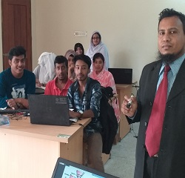

Slide 2
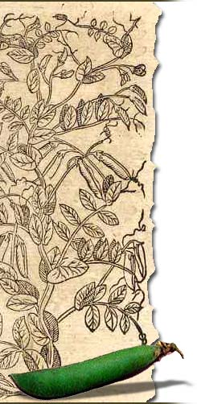
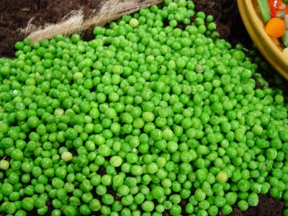
স্বাগতম সবাইকে

Slide 3
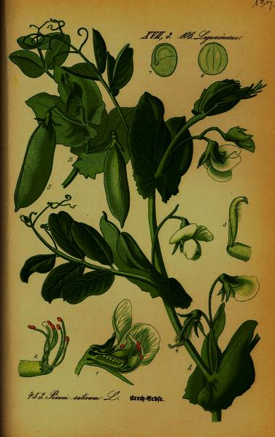
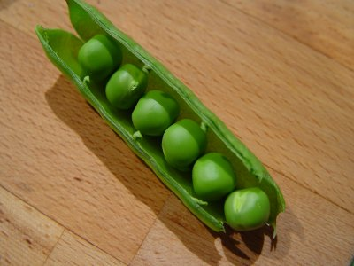
উপস্থপনায়
আ.স.ম. তৌহিদুর রহমান
পিএইচ. ডি. গবেষক
প্রভাষক, জীববিজ্ঞান বিভাগ
বঙ্গবন্ধু কলেজ
বোয়ালমারি- ফরিদপুর
01715 280 100

Slide 4
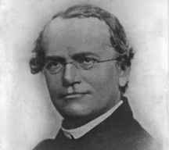
Father of Modern Genetics

Slide 5
মেন্ডেলের প্রথম সূত্রের ব্যতিক্রম
অসম্পূর্ণ প্রকটতা :
(Incomplete dominance):
একটি বৈশিষ্ট্য যদি আরেকটি বৈশিষ্ট্যের উপর সম্পূর্ণ প্রকট না হয়, তাহলে সংকর জীবে উভয়ের মাঝামাঝি একটি বৈশিষ্ট্য প্রকাশ পায়, এ ধরণের ঘটনাকে অসম্পূর্ণ প্রকটতা বলে। ইহা মেন্ডেলের প্রথম সূত্রের ব্যতিক্রম

Slide 6
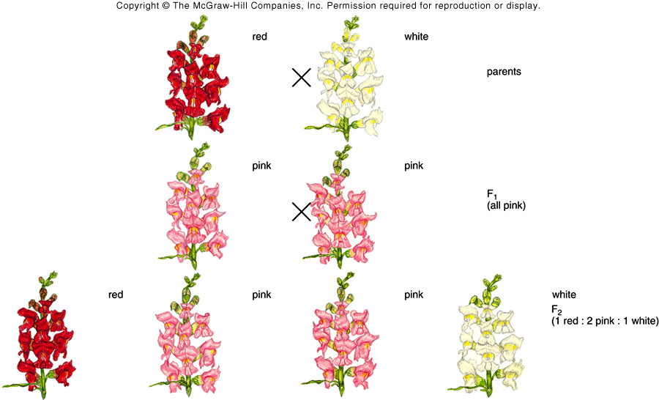
মেন্ডেলের প্রথম সূত্রের ব্যতিক্রম
অসম্পূর্ণ প্রকটতার উদাহারণ-১

Slide 7
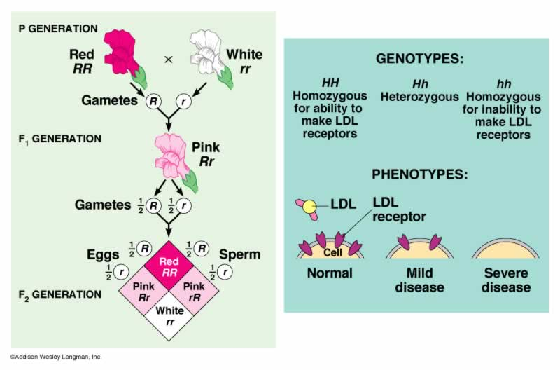
মেন্ডেলের প্রথম সূত্রের ব্যতিক্রম
অসম্পূর্ণ প্রকটতার উদাহারণ-২

Slide 8
মেন্ডেলের প্রথম সূত্রের ব্যতিক্রম
সমপ্রকটতা :
(Co-dominance):
৩ : ১ এর পরিবর্তে ২ : ১ হয়েছে

Slide 9
মেন্ডেলের প্রথম সূত্রের ব্যতিক্রম
লিথাল জিন মারণ জিন
কোন জিন যখন হোমোজাইগাস অবস্থায় কোন জীবের মৃত্যুর কারণ হয়, তবে এ জিনকে লিথাল জিন মারণ জিন বলে।
লিথাল জিনের প্রভাবে মনোহাইব্রিড ক্রসের F2 বংশধরে ফিনোটাইপিক অনুপাত ৩ : ১ এর পরিবর্তে ২ : ১ হয়। যা মেন্ডেলের প্রথম সূত্রের ব্যতিক্রম

Slide 10
মেন্ডেলের প্রথম সূত্রের ব্যতিক্রম
লিথাল জিন মারণ জিনের উদাহারণ
ইদুরের হলুদাভ রঙ্গের জন্য দায়ী জিন = Y
জেনোটাইপ = Yy
পিতামাতা = হলুদাভ X হলুদাভ
= Yy X Yy

Slide 11
F₂ জেনারেশন
মেন্ডেলের প্রথম সূত্রের ব্যতিক্রম
y
Y
YY
Yy
Y
মৃত
হলুদাভ
যা মেন্ডেলের ১ম সূত্রের ব্যতিক্রম
Yy
yy
y
হলুদাভ
হলুদবিহীন
ফেনোটাইপ- হলুদাভ ২টি, হলুদবিহীন ১টি= ২:১
পিতা X মাতা = Yy X Yy
লিথাল জিন মারণ জিনের উদাহারণ

Slide 12
Questioner

Slide 13
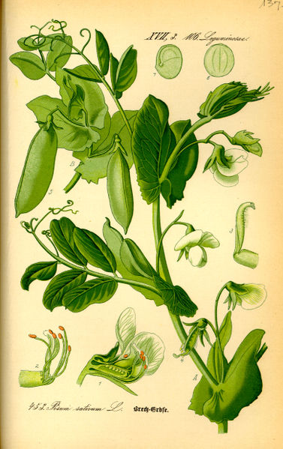
Summary

Slide 14
Home Work
সমপ্রকটতা :
কীভাবে ব্যাখ্যা করবে ?

Slide 15
References
Biology (2nd Paper)
-Gazi Azmol
Internet & News Paper

Slide 16
Thanks for All

